Slide 1



Slide 2


Samordning av tjeneste-tilbudet for utsatte elever
Probas frokostseminar,
1. februar 2024

Slide 3
Hvordan kan skolen og skoleeier bidra til å etablere et sammenhengende og koordinert tjenestetilbud for utsatte elever?
Hva er utfordringsbildet?

Slide 4
Innhold
Hvem er utsatte barn og unge?
Hva er samordningsutfordringer fra et skoleleder/skoleeierperspektiv?
Hva er samordning?
Noen gode grep

Slide 5
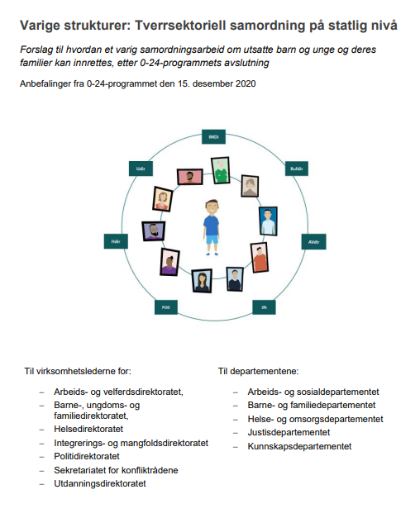




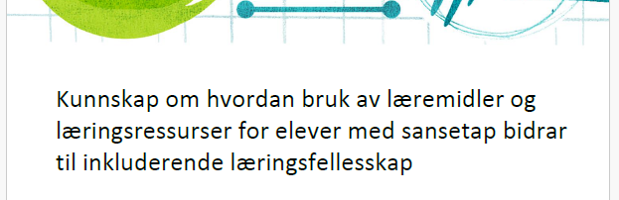
Nytt prosjekt for Utdanningsdirektoratet

Slide 6
0–24-samarbeidet

Slide 7
0–24-samarbeidet
Med «utsatte barn og unge» menes
barn og unge med risiko for å utvikle problemer som kan lede til mangelfull grunnopplæring,
med påfølgende utfordringer knyttet til utdanning, arbeid og helse,
og som står i fare for fremtidig marginalisering.
Det er behov for […] tidlig, samtidig og samordnet innsats fra ulike sektorer, forvaltningsnivåer, tjenester og profesjoner.
(0-24-strategien 2017-2020)
Gjenstridig problem!

Slide 8
Helsetilsynet (Rapport 3/2023):
«… barna fikk ikke sammen-hengende tjenester av den kvalitet de hadde behov for.»
Forskningsrådets Samfunnsoppdrag om inkludering 2024:
«… vi som samfunn [må] jobbe målretta og på tvers av sektorar for å finne ut […] kva som påvirker god oppvekst».

Slide 9
En fellesskole for alle?
Privatskoleloven § 2-1 bokstav f: Tilrettelegging for funksjonshemmede
Mange av elevene som har søkt seg inn på vår skole, […] får venner, kanskje for første gang.
(Rektor, Signo)
De fleste av elevene våre har falt ut av videregående opplæring og er typisk registrert i statistikk i ulike kategorier for utenforskap.
(Direktør, Videreskolene)
Nesten alle mine klassekamerater er under utdanning eller i jobb, og det er folk som ellers kunne vært uføre.
(Tidligere elev, Øvrebø vgs.)

Slide 10
Etterlevelse av opplæringsloven (Proba 2023-8)
«Er det skolens eller helse- og omsorgs-tjenestenes ansvar å finne løsninger for elever med medisinske tilstander som krever én-til-én-oppfølging?»
Bidrar opplærings-loven til silo-tankegang?

Slide 11
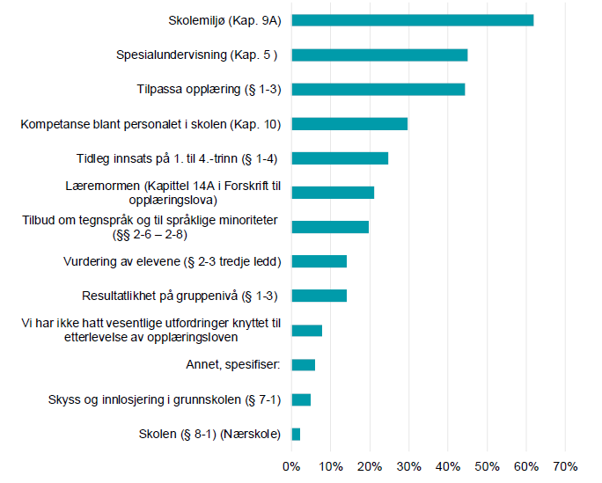
Utfordringer
Hvilke deler av opplæringsloven har gitt opphav til størst utfordringer med tanke på å etterleve lovkravene og/eller oppfylle rettigheter?

Slide 12
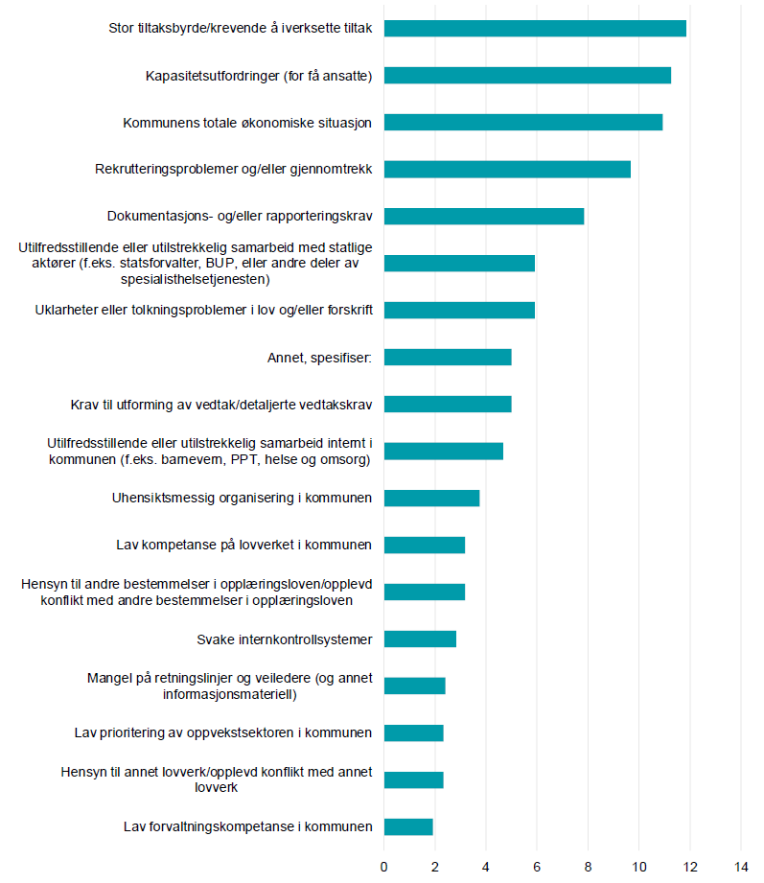
Årsaker
Vesentlige forhold og faktorer som bidrar til utfordringer

Slide 13
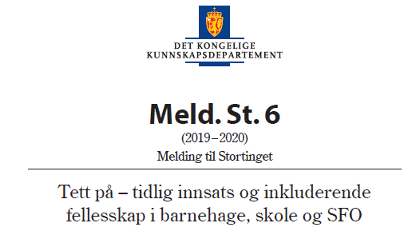
«Laget rundt barnet og eleven»

Slide 14
To lag med lag rundt barnet og eleven
Det lille laget
Lærere, fagansatte, helsesykepleier, PPT, (Statped?)
Det store laget
BUP, barnevern, statlige og kommunale helse- og omsorgstjenester, politi, osv.

Slide 15
Eksempler på Samordningsproblemer
«Tidlig innsats»:
1. – 4. trinn (jf. opplæringsloven)
spedbarnsstadiet (jf. barnevernloven)?
Små-kommuner: Tverrfaglighet på individnivå
Store kommuner: Silo-organisering
BUP: Spesialundervisning
Skolen/PPT: Inkludering
«Skal vi bruke våre ressurser for å oppnå andres mål?»

Slide 16
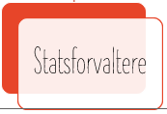

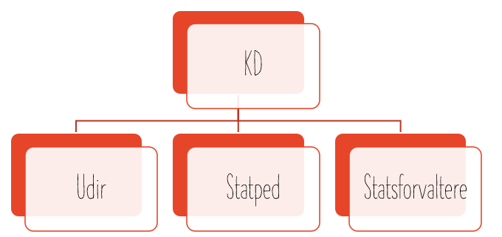
Samordningsutfordringer
Vertikal avstand
KD
Udir
Statped
BFD
HOD
Hdir
Bufdir
Bufetat
Horisontal separasjon

Slide 17
Samstemt?
Koordinert?
Samkjørt?
Samme innhold; problemsdefinisjoner, målformuleringer, begrepsbruk, tiltak
Sammenfall i tid; og/eller hensiktsmessig sekvens
Kommunisert og/eller implementert i fellesskap
Er styringssignalene ….

Slide 18
Gode grep i kommunene
Også her:
Samstemt
Koordinert
Samkjørt
Bruk av Bedre tverrfaglig innsats (BTI-modellen)
Hele oppvekstsektoren hos én kommunalsjef: Barnehage, skole, PPT, barnevern, med mer
Tverrsektorielt samarbeid på administrativt nivå legger til rette for det tverrsektorielt arbeid på tjenestenivå
Samlokalisering av tjenester: «Familiens hus» - PPT, barne-vern, BUP, helsestasjon, psykisk helseteam, med mer
Tverrfaglige team som bistår primær-tjenestene i saker som krever samordning

Slide 19
Gode grep i skolen
Felles forståelse mellom skoleeier, skoleledere og PPT om hva som bør løses gjennom tilpasset opplæring, og hva som bør løses gjennom vedtak om spesialundervisning
Gode overganger: Dialog mellom barnehage og skole
Spesialpedagogiske team: Er tilpasset opplæring eller spesialundervisning er riktig tilnærming?

Slide 20
Avslutningsvis …:
Det er utfordrende å gi tilfredsstillende opplæringstilbud til utsatte elever
Det gjøres interessante og viktige erfaringer med vellykket samordning ute i kommunene
I utdanningssektoren er det økende bevissthet om og oppmerksomhet på at utsatte barn og unge har behov for et sømløst tjenestetilbud

Slide 21
Et sømløst tjenestetilbud, sa du …?
Sømløs = sammenhengende, uten skiller
Sømløs =
ikke sydd
sammen

Slide 22
Takk for oppmerksomheten!

Slide 24
Negativ sosial kontroll – hvordan utsettes barn og unge på ulike arenaer?
Kaja Meeg Valvatne Proba samfunnsanalyse

Slide 25
Introduksjon
Flere prosjekter på området
  Omfang av negativ sosial kontroll (IMDi)
  Negativ sosial kontroll og æresrelatert vold i sosiale medier (IMDi)
  Negativ sosial kontroll i skolen (IMDi)
  Frafall fra ordningene under integreringsloven (IMDi)
  Evaluering av Kompetanseteamet mot negativ sosial kontroll og æresrelatert vold (AID)
Tradisjonelt fokus på negativ sosial kontroll og æresrelatert vold i en familiekontekst
Unge opplever også negativ sosial kontroll på andre arenaer
Kontroll på ulike arenaer må sees i sammenheng

Slide 26
Skal snakke om:
Hva er negativ sosial kontroll og hva ligger bak?
Negativ sosial kontroll på ulike arenaer
  Negativ sosial kontroll i grupper og miljøer
  Negativ sosial kontroll digitalt og i sosiale medier
  Kontroll på flere arenaer samtidig
  Konsekvenser for de utsatte
Implikasjoner for arbeidet mot negativ sosial kontroll

Slide 27
Hva er negativ sosial kontroll?
Praksiser som begrenser muligheten til å leve et fritt liv
  Svært mange ulike handlinger og praksiser
  Av ulik alvorlighetsgrad
«Press, oppsyn, trusler eller tvang som systematisk begrenser noen i sin livsutfoldelse eller gjentatte ganger hindrer dem i å treffe selvstendige valg om eget liv og fremtid.»
Frihet fra negativ sosial kontroll og æresrelatert vold (2021-2024)
«… utøves for å sikre at enkeltpersoner lever i tråd med familiens eller gruppens normer.»
Retten til å bestemme over eget liv (2017-2020)

Slide 28
Hva ligger bak negativ sosial kontroll?
Noen sentrale elementer:
  Kollektivisme
  Patriarkalske normer
  Æreskultur
Tradisjonelle kjønnsroller
Graden av negativ sosial kontroll kommer ofte an på:
  Religion og religiøsitet
  Kulturell orientering
  Internaliserte normer
Ikke noe alle med minoritetsbakgrunn opplever
Finnes ikke bare blant personer med minoritetsbakgrunn

Slide 29
Negativ sosial kontroll i grupper og miljøer
Basert på felles normer og forventninger
Kan utøves på alle arenaer der mennesker i samme gruppe/miljø møtes, samhandler og kommuniserer
  På skolen og utdanningsinstitusjoner
  På fritidsaktiviteter og i sosiale sammenhenger
  I det offentlige rom
Flere fra samme miljø – større muligheter for slik kontroll
«Vi har bare første generasjon her. De fleste bor her den tiden de må, så flytter de sørover der det er mange innvandrere fra før. Jeg har hørt flere som sier at det kan være friere her, negativ sosial kontroll kan intensiveres når de flytter, da er det flere som følger med på deg. Et større miljø.» [Mangfoldsrådgiver]

Slide 30
Negativ sosial kontroll i grupper og miljøer
  «De er hele [navn på land]-kulturen, alle som vet om meg, jeg vet ikke om så mange folk, men de vet om meg. Det er det som er skummelt. (…) Jeg kan se at folk «blikker» meg, ser på meg, spesielt tanter, de er overalt [i byen] og de ser på meg med rart blikk, og da vet jeg sånn «ah, de vet hvem jeg er», og de fleste har vært hjemme hos meg. Og de kjenner folk og de kjenner foreldrene mine.» [Ungdom]
  «Jenter passer veldig på, hvis de går ute med en gutt. Hvis jeg går med en kompis, må jeg se hvem som ser på meg, er det noe som kommer til å bli spredd videre. Hvis man går ute med en kompis, neste dag hører du «jeg så dem gå der, vet ikke hva de gjorde» osv. Så spres det, det blir store greier, selv om man bare var venner. Det kan skje både gjennom sosiale medier, og på skolen. Det er typisk at det skjer med alle jenter.» [Ungdom]

Slide 31
Negativ sosial kontroll i grupper og miljøer
Unge kan videreføre mønstre og utøve kontroll overfor hverandre
  «Guttene – de går ikke bort og snakker med en jente med hijab fordi da får hun problemer etterpå. Alle guttene kjenner hverandre, de har en kodeks for hvordan de skal oppføre seg. Hvis en av gutta har en søster, skal alle de andre guttene holde seg unna. Hvis de bryter det, må guttene gjenopprette ære, da blir det slåsskamp.» [Mangfoldsrådgiver]
  Ofte når man er flere med minoritetsbakgrunn, så er én kanskje ikke så religiøs som de andre, og så blir den sett på på en negativ måte, og baksnakket av de andre. «Du er altfor integrert, hvorfor tror du at du er norsk?» Mange som holder mer på tradisjoner fra hjemlandet blir negative til det, de skal passe på og baksnakke, snakke rundt, de sier til sine foreldre «hun gjør sånn og sånn» og så sier foreldre det til sine venner og så går det rundt. [Ungdom]
Kontroll i miljøet spiller sammen med kontroll i familien
  Kan få alvorlige konsekvenser
  Også i mer liberale familier

Slide 32
Negativ sosial kontroll digitalt og i sosiale medier
Kontroll over de unges digitale liv
  Det føles riktig å si at når de kontrollerte de sosiale mediene, så var det litt mer skadelig for meg personlig enn alt det andre. Fordi alt det andre, jeg kunne i hvert fall skjule det på en eller annen måte. Men jeg kan jo ikke skjule hvem jeg snakker med på mobilen hvis de skal se gjennom alt sammen hele tiden. Så smart var jeg ikke som liten. [Ungdom]
Digital overvåkning
Kanal for psykisk vold og trusler

Slide 33
Negativ sosial kontroll digitalt og i sosiale medier
Kanal for:
  Informasjons- og bildedeling, rykter og sladder
  Falske rykter og manipulerte bilder kan utgjøre en risiko
  Et effektivt pressmiddel
Digitale plattformer og sosiale medier kan altså
  Gi enda større muligheter for overvåkning
  Akselerere og intensivere ryktespredning og sladder

Slide 34
Kontroll på flere arenaer
Samtidig kontroll fra ulike kanter
Viktig å se på totaliteten
Men: de unge finner også «fristeder»
  På skolen
  Gjennom sosiale medier

Slide 35
Konsekvenser for de utsatte
Få muligheter til å trene på å ta valg og å sette grenser
Mistillit, frykt og angst
Følelse av å måtte passe seg, stress og utmattelse
Selvkontroll og unngåelsesatferd
Psykiske helseutfordringer
Negative effekter på (nære) relasjoner
  Jeg tenker på at jeg skulle ønske det var annerledes. Jeg har mistet hele min familie, jeg har ikke familie. Jeg har bare meg selv, det er bare sånn det er, det må jeg leve med. Jeg er alene. Ikke fordi jeg har gjort noe galt, jeg har bare valgt å være menneske. (Ungdom)

Slide 36
Implikasjoner for innsatsen mot negativ sosial kontroll
De utsatte kan oppleve kontroll på flere måter og fra flere personer samtidig
  Det er viktig å kartlegge situasjonen godt og få oversikt over helheten i det den unge opplever
Negativ sosial kontroll kan utspille seg i mange sammenhenger og arenaer
  Innebærer at mange aktører, sektorer og tjenester har, eller kan ha, en rolle når det kommer til forebygging og håndtering
Ikke bare den enkelte familie, men større sosiale strukturer
  Viktig å jobbe med holdningsendringer i trossamfunn og miljøer
  Viktig å gi foreldre informasjon så de kan ta andre valg for sin familie
Storsamfunnet har også en rolle
  Å sikre god integrering og inkludering er viktig for å forebygge
  Å sikre andre kilder til og arenaer for anseelse og anerkjennelse

Slide 37
Takk for meg!

Slide 39

Arbeidsinkludering i kommunal sektor - analyse av i Inn i jobb-satsingen (2020-2024)
Rune Busch, rb@proba.no

Slide 40
En av de store samfunnsutfordringene...
        ...sosial ulikhet er et rettferdig­hetsproblem, et levekårs­problem, et folkehelseproblem og et samfunns­økonomisk problem...
...veien til kriminalitet og dop (...) er at man ikke har noe å gjøre. (Informant, 28)
Notes:
Samfunnsproblemer
Og problemer for den enkelte

Slide 41
Bakgrunn
Generell økning i andelen unge som mottar uføretrygd
Økning i helserelaterte utfordringer

Slide 42
Unge i utenforskap
Mange unge står utenfor arbeid og har ingen/lite formell utdanning
Utvikling av et A- og B-lag? (svak helse/uten kvalifikasjoner)

Slide 43
Hvilket ansvar har kommunene?
Arbeidsgiveransvar
Ansvar som samfunnsutvikler
Som kilde til rekruttering
Økonomisk lønnsomt

Slide 44
Nullpunktmåling 2020/2021
Kommunenes rolle:
    Indirekte arena (læreplass og arbeidstreningsarena) – lite målrettet inkluderingsarbeid
    Positiv utvikling av læreplasser
    Arbeidstrening uten mening
    Ad hoc og personavhengig (lite systematikk)
    Lite kompetanse/kunnskap om NAVs virkemidler
    Ingen klare mål/svak ledelsesforankring
    Juridiske barrierer (utlysningsplikt og kvalifikasjonsprinsipp)
Notes:
Konklusjonen var – at kommunene manglet et system for arbeidsinkludering...
Anbefalte at kommunene skulle starte utprøving – tiltak som i størst mulig grad ligner på ordinære jobber – bygge kompetanse, systemer – det vi den gang kalte en kultur for arbeidsinkludering

Slide 45
Hvilke muligheter finnes?
Resultater fra evaluering (2022-2024)
Kartlegging og casestudier i 14 norske kommuner

Slide 46
Resultater
System for arbeidsinkludering i kommunene?
Mål og forankring?
Jobbet aktivt og over tid med politisk og administrativ forankring
Foreløpig mest «oppover» og «bortover» I mindre grad «nedover» (lite kompetanseheving i linja/må fortsette å «mobilisere enheter»)
Suksessen: dels systemarbeid – dels ildsjeler og «uformelle» kanaler

Slide 47
Organisering
Samarbeidet mellom kommune – NAV – fylkeskommune
Bygger på eksisterende strukturer, men ofte utvidet
Samarbeidet er tettest mellom kommune og NAV – selv om FK også har en viktig (men litt mindre aktiv rolle)
Utfordring: FK har flere tjenester med ulike interesser (OT, karrieresentre, ordinær opplæring)

Slide 48
Rekruttering og oppfølging
NAV har avgjørende rolle
Stor variasjon i opplegget – noe strukturert (virker mest lovende) noe ustrukturert
Ingen klar avgrensning av målgruppen – alder og bakgrunn
Fokus på individuelle opplegg og tilpasning

Slide 49
Bruk av virkemidler
  I liten grad helt nye virkemidler / ingen radikal endring i virkemiddelbruk
  Arbeidstrening -> Kvalifisering (stor fleksibilitet og målrettet innsats)
  Utvikling mot mer individuelle kvalifiseringsløp (MFY, Full opplæring i bedrift, Fagbrev på jobb, praksiskandidat, 1+3, 0+4 mv..)
  Direkte former for arbeidsinkludering / bruk av ordinære stillinger?
  I liten grad... f.eks. tilpasning av utlysningstekster og øremerking av stillinger
Mer lovende muligheter? Rekrutteringsstillinger
  En helt egen type stilling... Virker lettere å treffe målgruppa
  Faste/midlertidige stillinger ---> for kvalifisering
  Egne lærlingestillinger for målgruppa

Slide 50
Konklusjoner..
Ser tendenser til at kommunene bygger strukturer for å bygge kultur, kompetanse og «et system» for arbeidsinkludering (blir mindre ad hoc og personavhengig)
Finansiering – kan være nødvendig (feks. Lyngdal), men ikke tilstrekkelig alene (Sør-Fron)
Suksessfaktor i oppfølging:
  Faste kontaktpersoner, tett oppfølging, nok tid
  Åpen og tett dialog mellom aktørene (avklare forventinger og ting som skjer)
  Samle oppfølgingsressurser i gruppebaserte kvalifiseringsløp

Slide 51
Siste slide!
NAV har en nøkkelrolle (har kandidater, har ressurser, har kompetanse)
Dedikert personer som bistår med å koordinere og finne løsninger (er det en funksjon for NAV fylke?)
Arbeidstrening med MENING

Slide 52
Takk for meg!

